Slide 1
ГБОУ школа №594
Наставничество
Молодой специалист:
Мамедова Диана Руслановна, учитель начальных классов
Учитель-наставник: Орина Эмма Григорьевна, учитель английского языка высшей категории, председатель МО классных руководителей

Slide 2
Цель работы: развитие профессиональных умений и навыков молодого специалиста
Задачи:
- оказание методической помощи молодому специалисту в повышении общедидактического и методического уровня организации учебно-воспитательной деятельности;
- создание условий для формирования индивидуального стиля творческой деятельности молодого педагога;
- развитие потребности и мотивации в непрерывном самообразовании

Slide 3
Прогнозируемый результат:
1. Умение планировать учебную деятельность, как собственную, так и ученическую, на основе творческого поиска через самообразование.
2. Становление молодого учителя как учителя-профессионала.
3. Повышение методической, интеллектуальной культуры учителя.
4. Овладение системой контроля и оценки знаний учащихся.
5. Умение проектировать воспитательную систему, работать с классом на основе изучения личности ребенка, проводить индивидуальную работу.

Slide 4
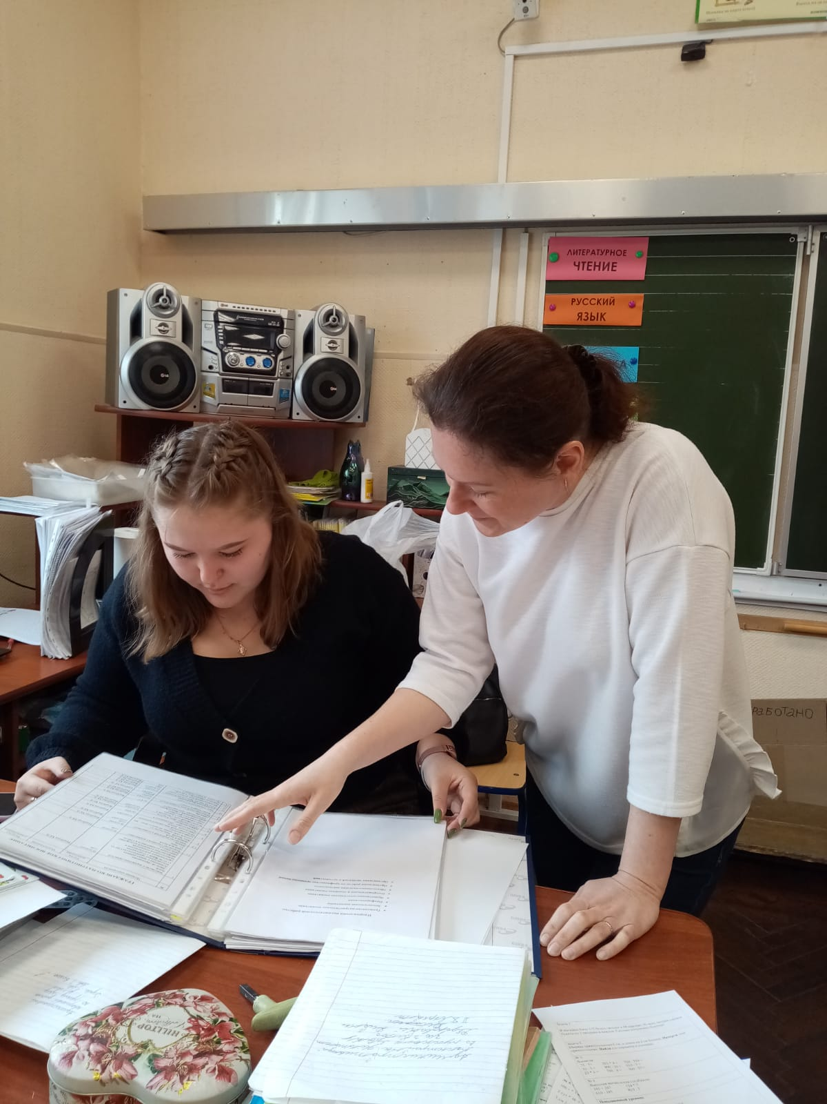
Формы работы:
- индивидуальные консультации;
- посещение уроков;
-участие в работе МО;
Направления деятельности:
- ведение школьной документации;
-организация учебно-воспитательного процесса;
-методическое сопровождение молодого учителя;
- работа по самообразованию;
- психологические основы адаптации молодого специалиста.

Slide 5
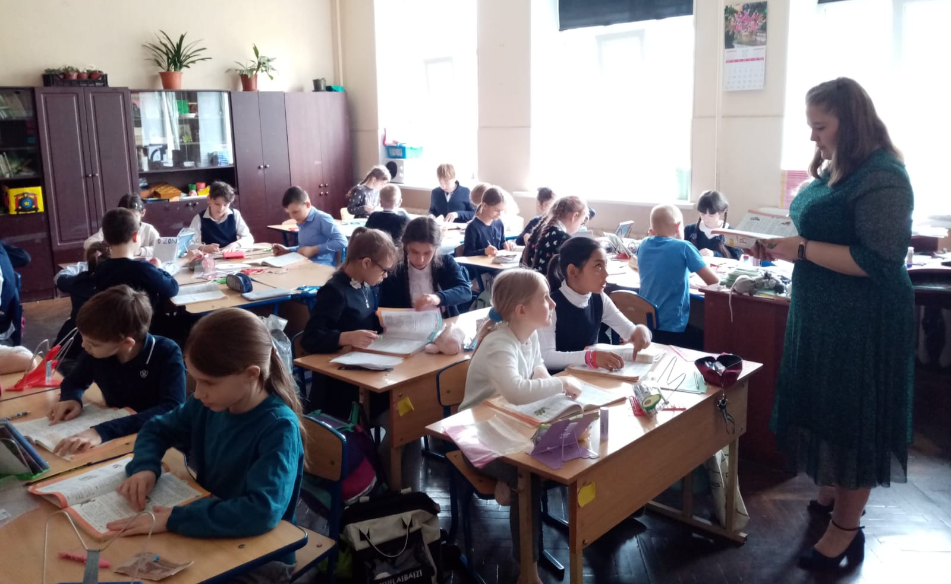
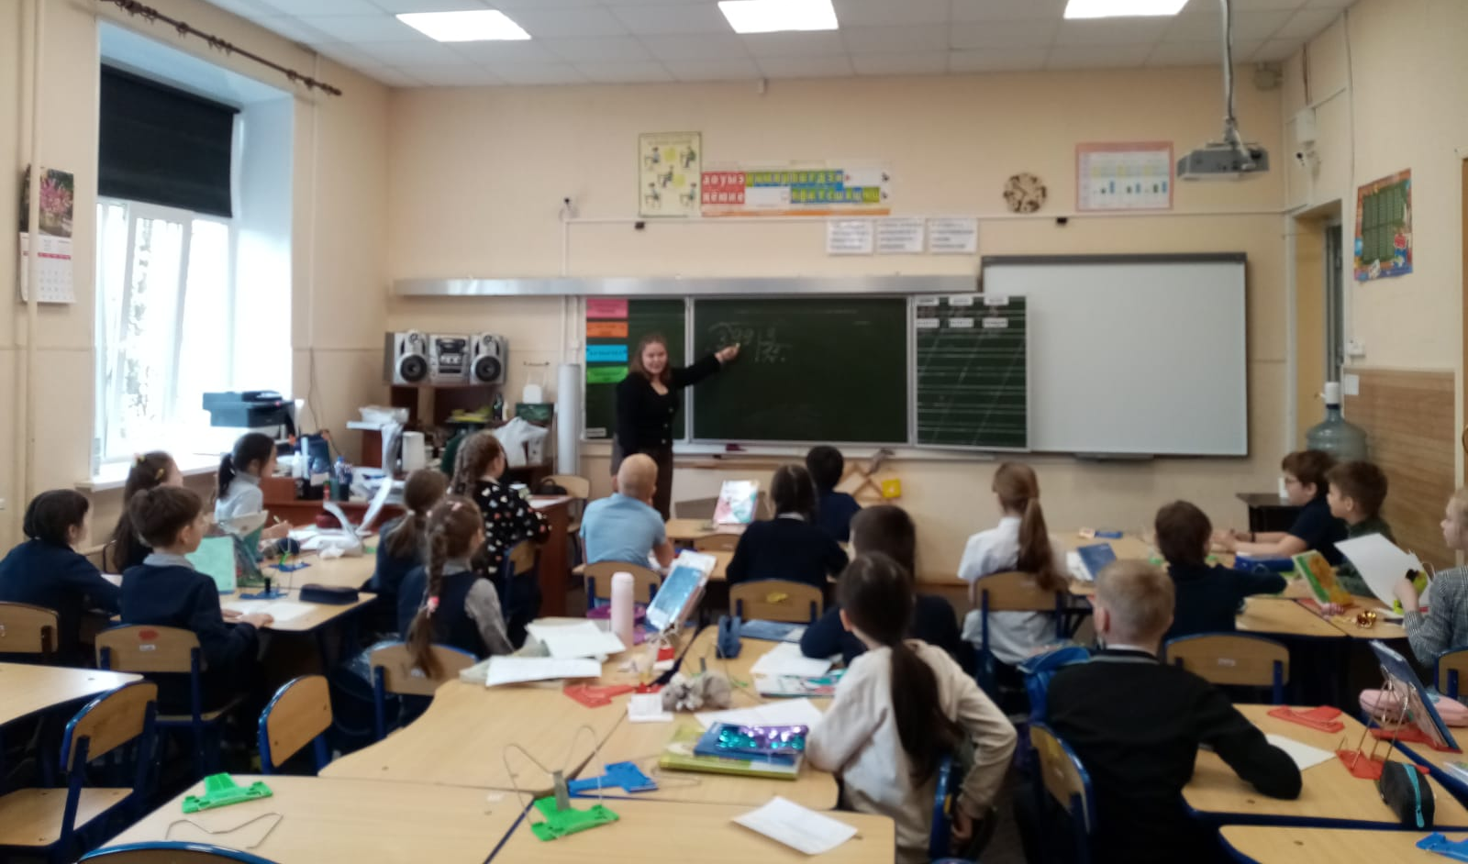
Молодым специалистом проведены открытые уроки:
Дата | Предмет | Тема
29.01.22 | Русский язык | «Изменение имен существительных по падежам»
02.02.22 | Математика | «Прием деления для случаев вида 87:29, 66:22»
08.02.22 | Окружающий мир | «Для чего нужна экономика»
09.02.22 | Внеурочное мероприятие | «Квест-игра «Казаки-разбойники»

Slide 6
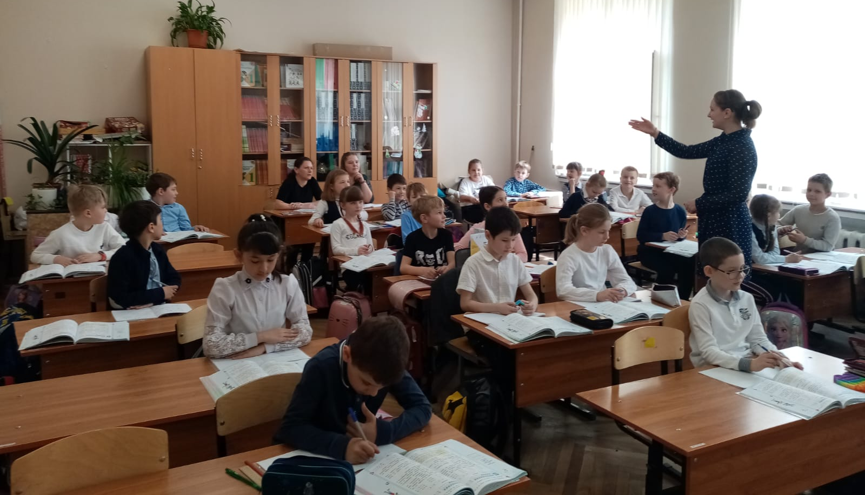
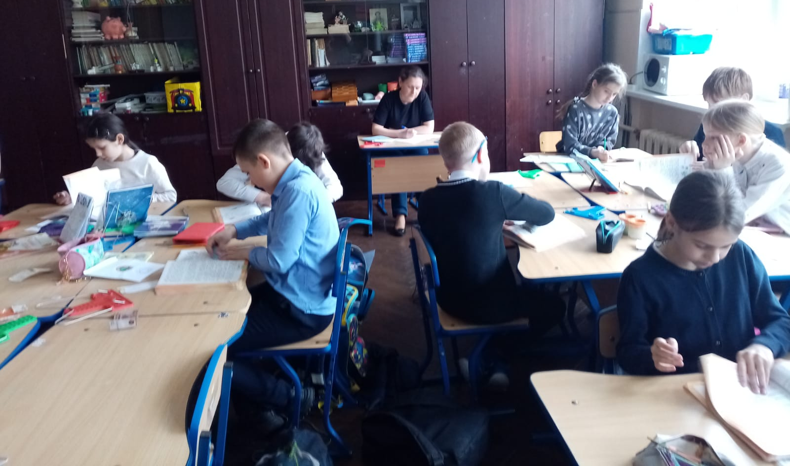
Посещение молодым специалистом уроков опытных педагогов:
Дата | Учитель | Предмет | Тема урока
08.09.21г. | Синицына Л.И. | Математика | «Час занимательной математики»
08.11.21г. | Кузнецова Е.С. | Русский язык | «Прилагательное как часть речи»
10.12.21г. | Орина Э.Г. | Английский язык | «Словообразование в английском языке»
21.01.22г. | Орина Э.Г. | Английский язык | «Вопросы экологии»
15.04.22г. Бландинская Л.И. Литература «В Петербурге Достоевского»

Slide 7
Выступление молодого специалиста на заседаниях МО учителей начальной школы:
«Внеурочная деятельность как форма организации работы с одарёнными детьми»,
«Проектирование урока в современной образовательной среде. Интернет – ресурсы в методике преподавания предмета»

Slide 8
Достижения учащихся:
Малык Андрей и Степанова Арина - победителями школьного этапа олимпиады по каллиграфии;
Дадаев Самир – участник районного этапа конкурса «Интеллектуальный марафон»;

Slide 9
Вывод
Период адаптации молодого специалиста проходит успешно. Молодому специалисту оказывается помощь администрацией школы и педагогом-наставником в вопросах совершенствования теоретических знаний, повышения профессионального мастерства

Slide 10
Задачи на следующий учебный год:
- работать над повышением компетентности молодого специалиста в вопросах индивидуальной работы с учащимися разного уровня мотивации;
- направить работу на изучение и практическое применение эффективных приёмов и методов в организации учебной деятельности;
уделить внимание работе над темой самообразования;
- участие в конкурсе педагогических достижений Московского района «Педагогические надежды»

